Slide 1
TEMPERATURE MORA HRVATSKE OBALE JADRANA
OŠ Zadarski otoci, Zadar

Slide 2
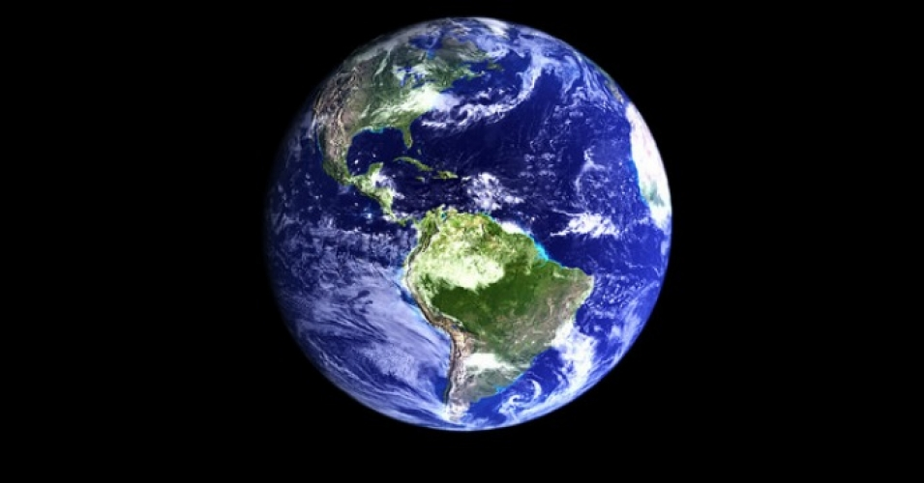
Planet Zemlja – plavi planet

Slide 3
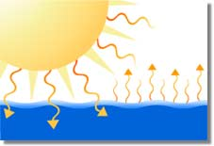
Zagrijavanje tla / mora

Slide 4
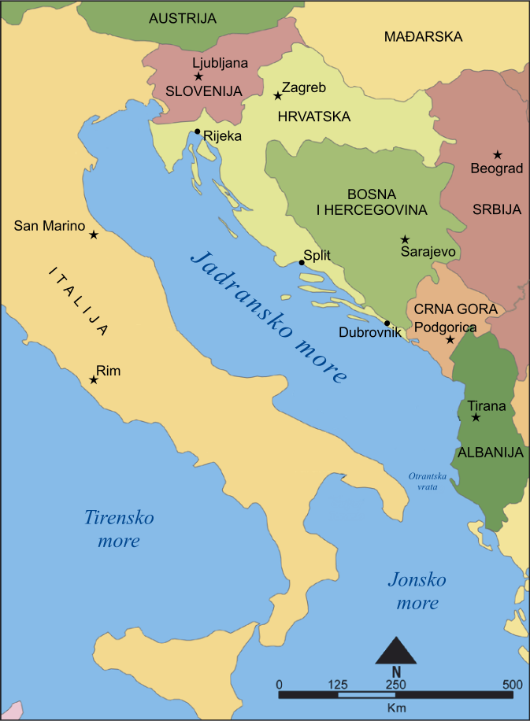
Jadransko more

Slide 5

Istraživačka pitanja
Kako se mijenjaju vrijednosti temperature mora koje možemo pratiti GLOBE protokolom od juga prema sjeveru naše strane obale Jadranskog mora?
Kakav je odnos u temperaturama rijeka – bočata voda – mora?
Kako se iste mijenjaju promjenama godišnjih doba?

Slide 6

Hipoteze
temperatura mora od juga prema sjeveru – pada
ušća rijeka u more – rijeka Cetina
temperatura mora promjenama godišnjih doba:
zimi hladnije
ljeti toplije

Slide 7
Metode istraživanja
GLOBE protokol za temperaturu vode
10 mjernih postaja:
Vela Luka
Omiš – 3 postaje
Kaštela
Preko (otok Ugljan)
Zadar
Veli Iž
Rijeka
Pula
Podatci NOAA satelitskog sustava
Podatci DMHZ-a

Slide 8
Prikaz i analiza podataka
1.3.2017. – 1.3.2018. godine
povremeni nedostatak podataka na pojedinim mjernim postajama
Pula - mjerenja jedan put mjesečno

Slide 9
Srednje mjesečne temperature mora na GLOBE postajama

Slide 10
Usporedba GLOBE i DHMZ postaja

Slide 11
Usporedba GLOBE i NOAA postaja

Slide 12
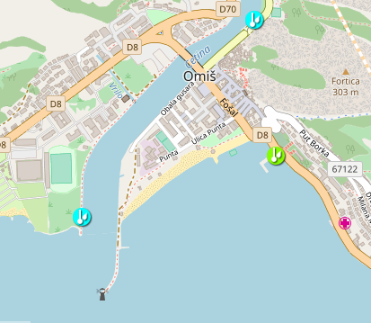
Ušće rijeke Cetine u more

Slide 13
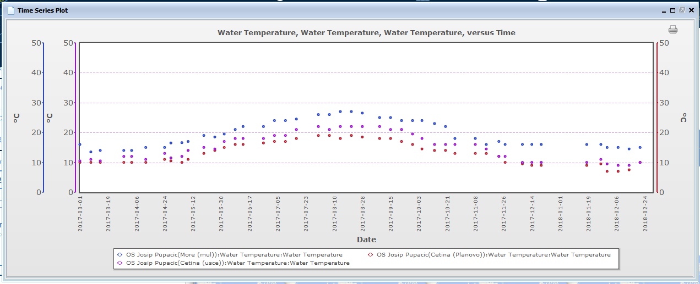
Usporedba temperatura vode rijeke Cetine – bočate vode ušća - mora

Slide 14
Rasprava i zaključci
more je toplije na geografskim širinama bližim ekvatoru – Vela Luka / Pula
temperatura mora se mijenja promjenom godišnjih doba
razlika GLOBE – DHMZ: položaj i dubina mjerenja
razlika GLOBE – NOAA: položaj mjerenja
temperatura vode raste od rijeke, preko bočate vode prema moru

Slide 15
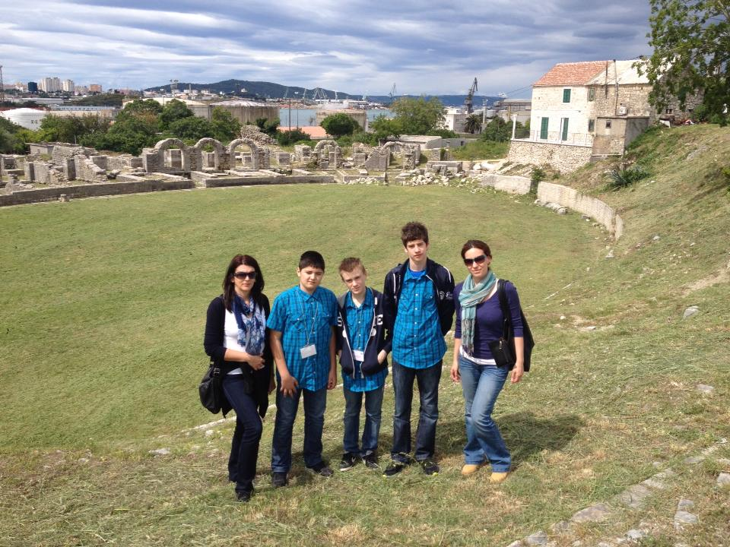
Hvala našoj GLOBE ekipi 2014.

